Slide 1
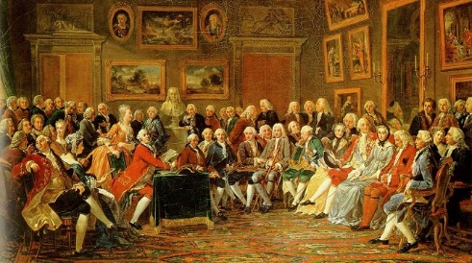
De verlichting
Tijd van pruiken en revoluties

Slide 2
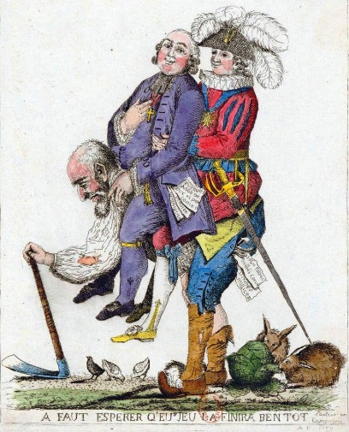
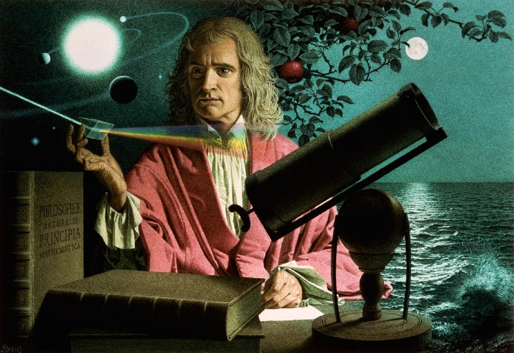
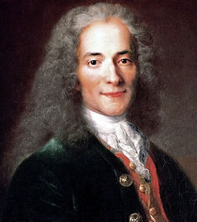
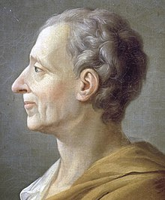
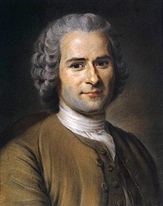
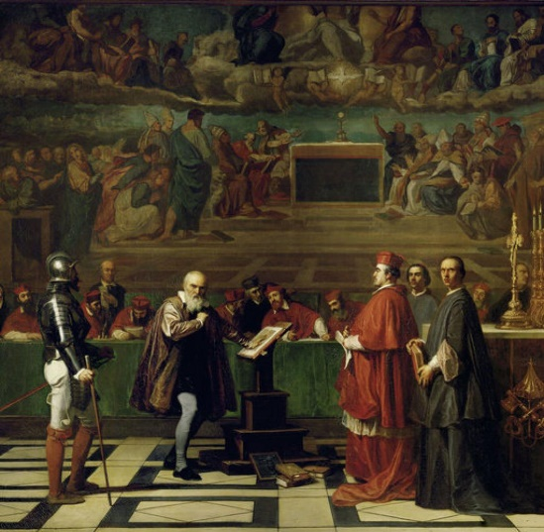
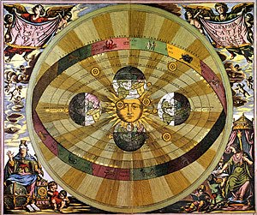
Deze les
Wiki
Terugblik tijdvak 6
Tijdvak 7: tijd van pruiken en revoluties
Verlichting
Parijs
Geloof
Politiek
Afsluiting en vooruitblik

Slide 3
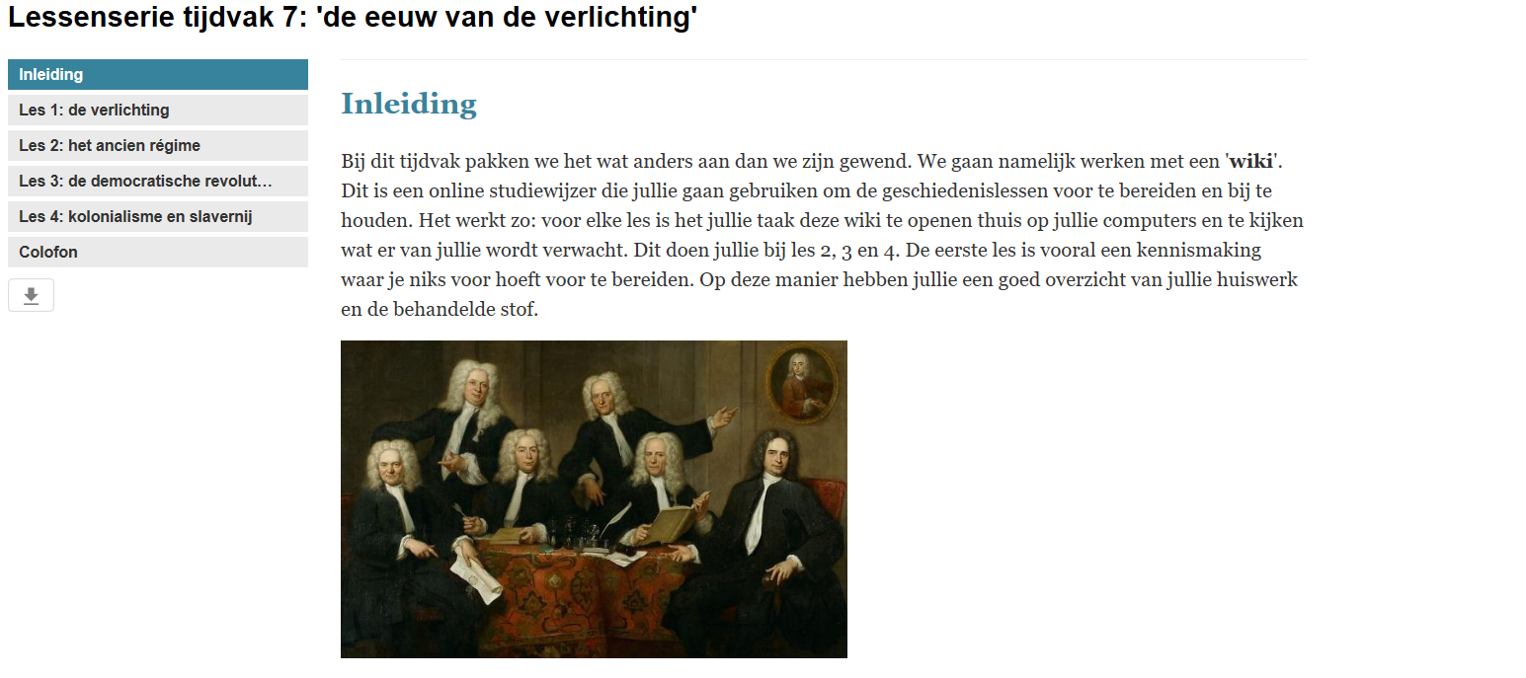
Wiki
https://maken.wikiwijs.nl/135809/Lessenserie_tijdvak_7____de_eeuw_van_de_verlichting_

Slide 4
Terugblik tijdvak 6
De tijd van regenten en vorsten
De wetenschappelijke revolutie
Nieuw wereldbeeld
Copernicus, Galilei en Newton
Logica en experimenten

Slide 5
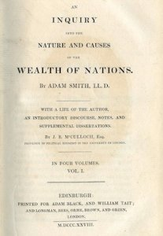
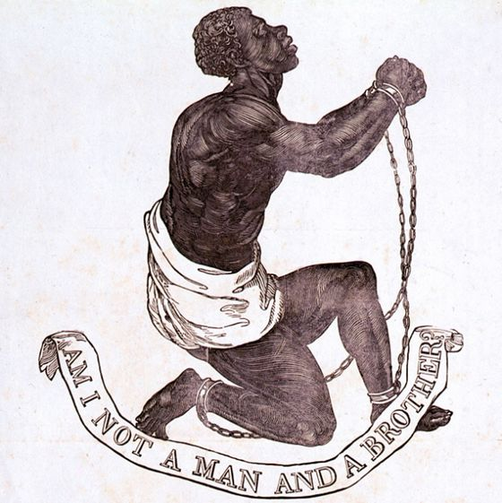
Tijd van pruiken en revoluties
Nieuwe denkbeelden: staat, godsdienst en maatschappij
Nieuwe bewegingen tegen de slavernij
Tijd van revoluties en nieuwe machtsverhoudingen
18e eeuw: eeuw van verlichting

Slide 6
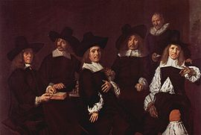
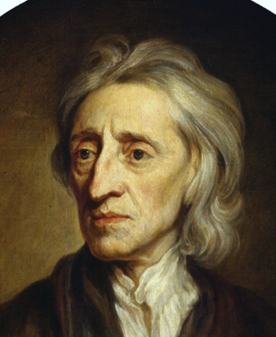
De verlichting
Wetenschappelijke revolutie
Breuk met het verleden
Rationeel denken
Geloof in vooruitgang
Volkssoevereiniteit (Rousseau)
Scheiding der machten (Trias Politca, Montesquieu)
Ieder mens heeft natuurlijke rechten (Locke)
De republiek?

Slide 7
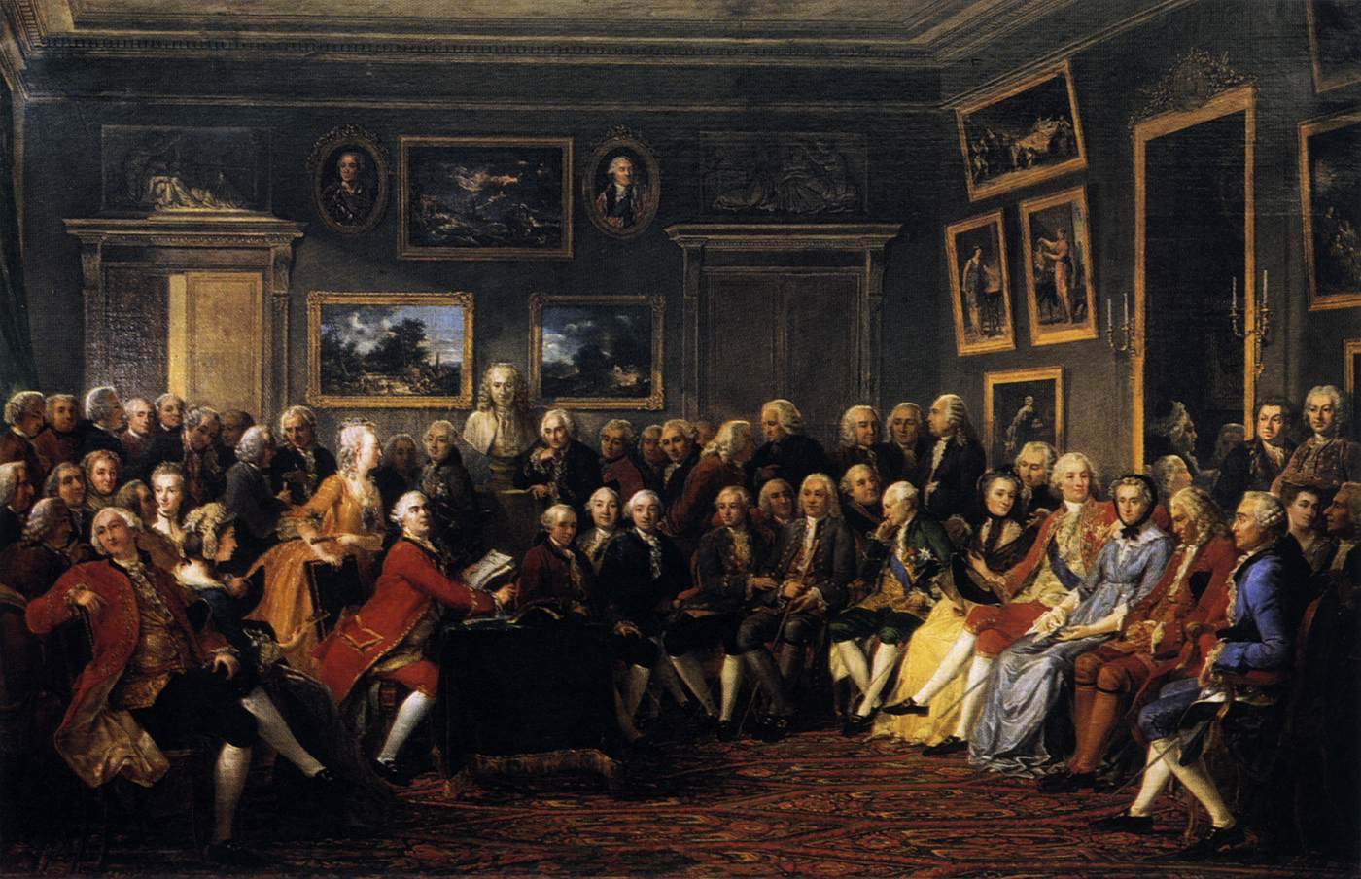
Parijs
Centrum verlichting: wat was begonnen in Nederland en Engeland (vrijheid)
Voertaal Westerse wereld
Elite
Salons
Encyclopédie (1751)

Slide 8
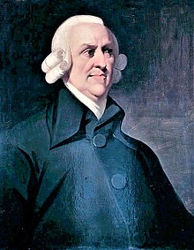
Filosofen kwartet
Kennismaking met de verlichting en haar filosofen
Wat: kwartet
Hoe: groepjes van drie
Hulp: zelfstandig werken
Tijd: +/- 10 minuten
Uitkomst: wanneer de kaarten op zijn en alle kwarten zijn gevormd is degene met de meeste verlichte denkers de winnaar
Klaar: ben je eerder klaar dan de rest? Begin dan overnieuw! Des te meer herhaling, des te beter je het onthoudt

Slide 9
Geloof
Kritiek
Voltaire
Godsdienstcriticus
Bijgeloof
Intolerantie RK
Bemoeienis God
Atheïst, of deïst? → natuurwetten

Slide 10
Politiek
Nieuwe ideeën over politiek
Rousseau
Volkssoevereiniteit
Taak regering: de algemene wil
Sociaal contract: uitgangspunt de maatschappij
Montesquieu
Machtsmisbruik
Trias Politica/driemachtenleer
John Locke
Recht gekregen van burgers, niet van God
Daarom de taak van de koning de mensenrechten te beschermen
Overheid staat niet boven de wet
Koning vervangbaar, recht van verzet
Liberaal: macht staat beperkt, rol individu vergroot

Slide 11
Economie
Adam Smith
Wealth of nations
Fysiocraat
Tegen mercantilisme
Vader moderne economie: vraag en aanbod
Weinig bemoeienis overheid
Onzichtbare hand

Slide 12
Afsluiting
Hoe goed kennen we nu de verschillen tussen de verlicht denkers? Spel!

Slide 13
Vooruitblik
Huiswerk op wiki: https://maken.wikiwijs.nl/135809/Lessenserie_tijdvak_7____de_eeuw_van_de_verlichting_
Goed voorbereiden! Lees alvast de bronnen, de PowerPoint en bekijk de filmpjes

